Slide 1
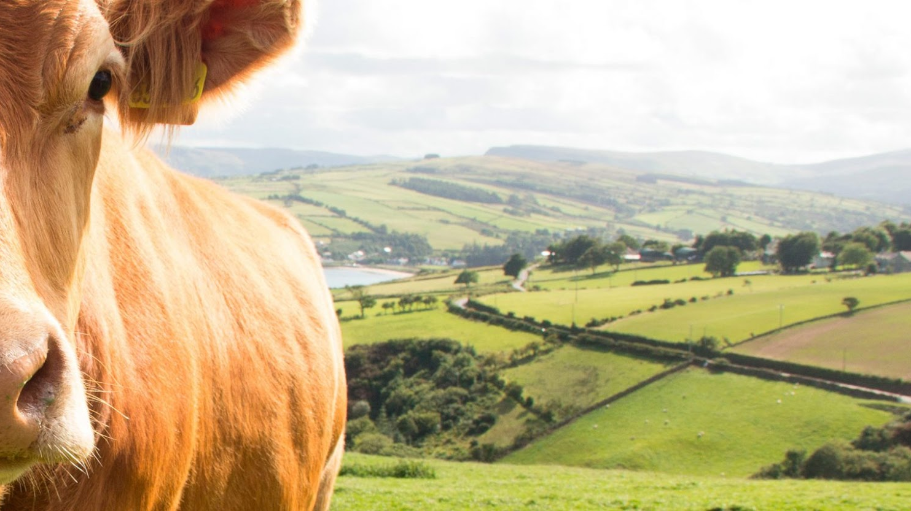

Compresión de imágenes con pérdidas

Slide 2

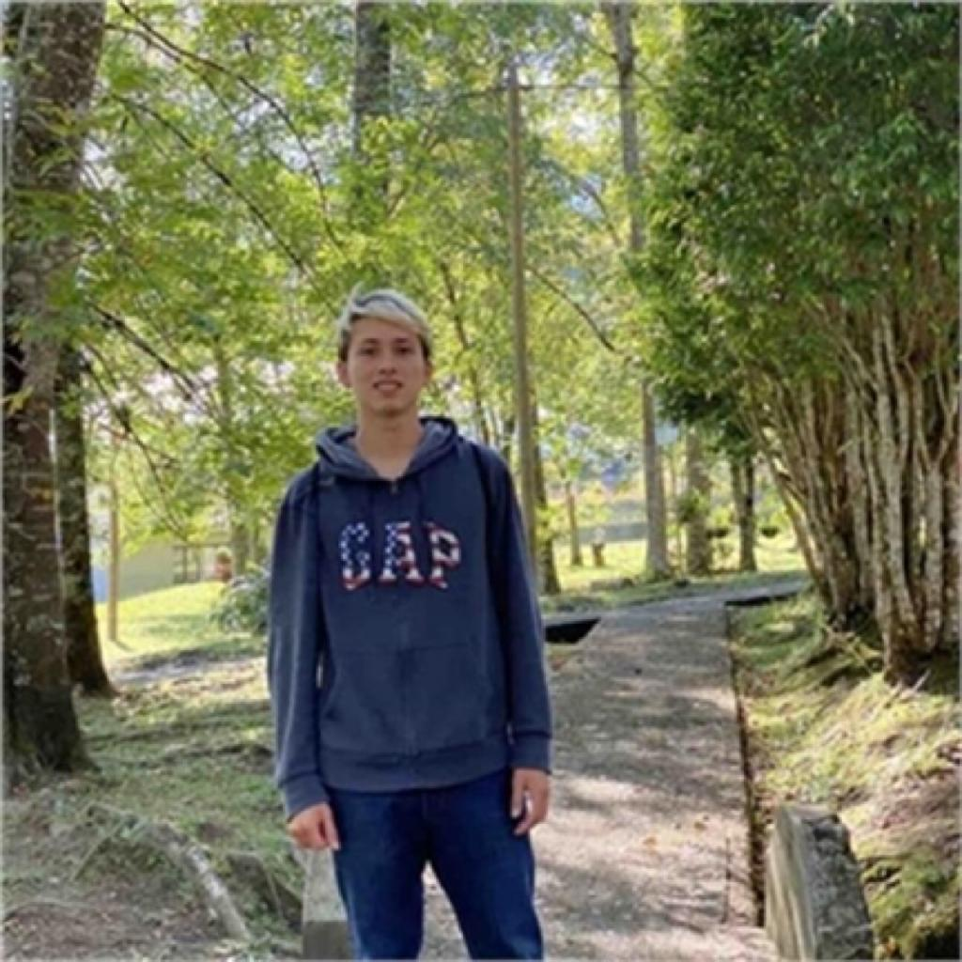
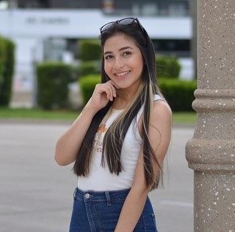
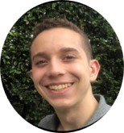

Presentación del équipo
Damián Antonio Duque López
Maria Paulina López Salazar
Esteban Trujillo Carmona
https://github.com/EsteTruji/Proyecto_ED1_MPLOPEZS_DADUQUEL_ETRUJILLOC_008.git

